Slide 1
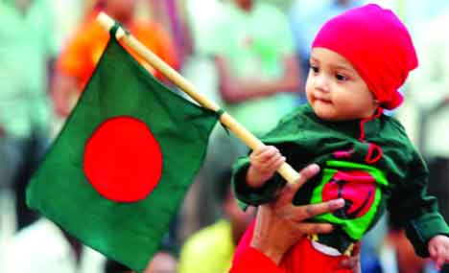
WELCOME

Slide 2
তপন কুমার দাস
প্রভাষক- ব্যবস্থাপনা
ছাগলনাইয়া সরকারি কলেজ, ফেনী

Slide 3
একাদশ শ্রেণি
ব্যবসায় নীতি ও প্রয়োগ

Slide 4
শিখনফল
ব্যবস্থাপনার কাজগুলোকে সংজ্ঞায়িত করতে পারবে।
ব্যবস্থাপনার প্রয়োজ়নীয়তা ব্যাখ্যা করতে পারবে
পরিকল্পনা যে নিয়ন্ত্রণের ভিত্তি হিসেবে কাজ করে তা ব্যাখ্যা করতে পারবে।

Slide 5
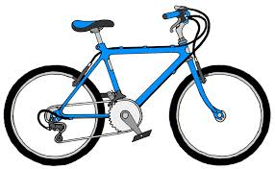

Slide 6
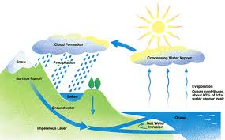

Slide 7
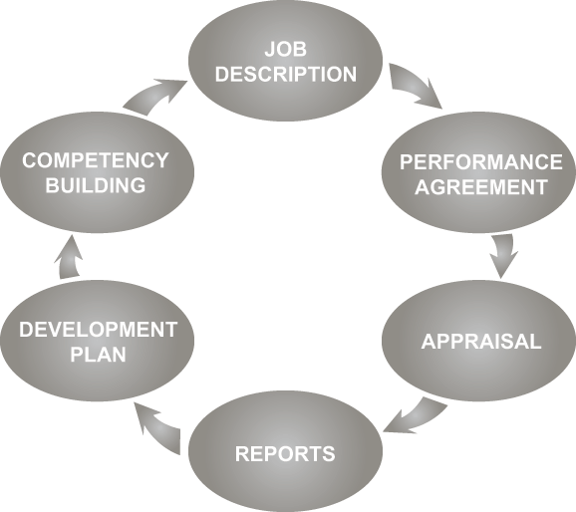

Slide 8
পাঠ শিরোনাম
Management Cycle

Slide 9
নিয়ন্ত্রণ
নেতৃত্ব
সংগঠন
পরিকল্পনা
ব্যবস্থাপনা
Management Cycle

Slide 10

Planning
Planning v
Planning
PLANNING

Slide 11
পরিকল্পনা
পরিকল্পনা হলো ভবিষ্যত কার্যক্রমের দিক নির্দেশনা।
অর্থাৎ ভবিষ্যতে.........
কি কাজ করা হবে
কেন করা হবে
কে করবে
কিভাবে করবে
কখন করা হবে ইত্যাদি
......নির্ধারণ করাই হলো পরিকল্পনা।
?

Slide 12
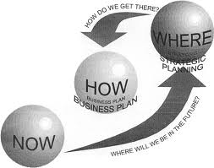

Proper planning
Destination
Destination

Slide 13
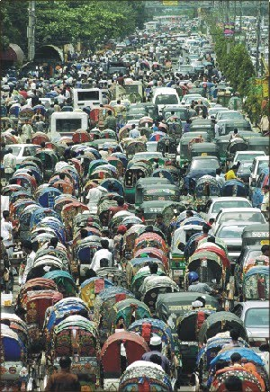
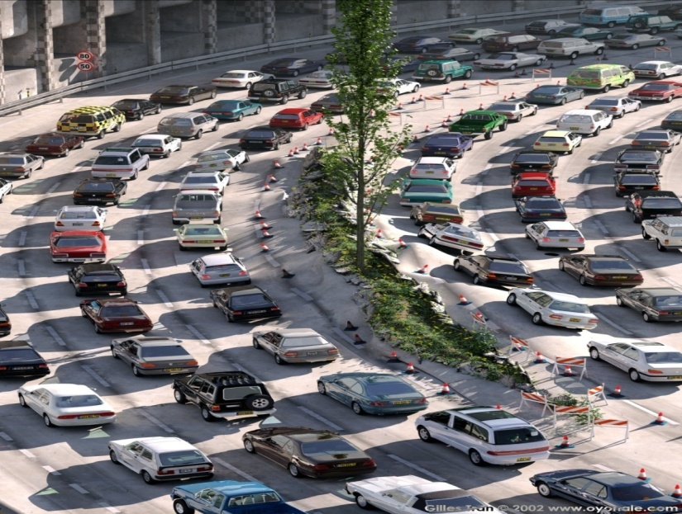
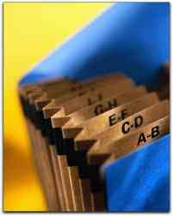

Slide 14

সংগঠন
পরিকল্পনা অনুযায়ী প্রয়োজনীয় ঊপকরণ সংগ্রহ এবং সেগুলোকে কার্যে ব্যবহার করার জন্য প্রতিষ্ঠানের সকল কর্মীদের দায়িত্ব ও কর্তৃত্ব বন্টন করা ।

Slide 15

সংগঠন
Organizing is the process of arranging and allocating resources.
Human Resource
Non Human Resource
organization
Production Department
Supervisor 1
Sepervisor 2
Sells Department
Sells manager 1
Sells manager 2

Slide 16

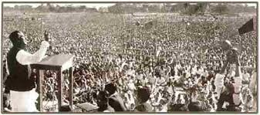
নেতৃত্ব

Slide 17


নেতৃত্ব
নেতৃত্ব হচ্ছে মানুষকে প্রভাবিত করার একটা প্রক্রিয়া বা কৌশল।
সংঘবদ্ধতা সৃষ্টি
দলবদ্ধ প্রচেষ্টা জোরদার
মনোবল উন্নয়ন
সম্পর্কের উন্নয়ন

Slide 18
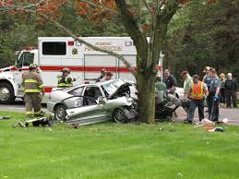

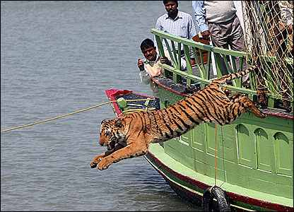

Slide 19
নিয়ন্ত্রণ
উদ্দেশ্য অর্জনের লক্ষে প্রণীত পরিকল্পনা, নীতি ও নির্দেশনা অনুযায়ী কার্য সম্পাদিত হচ্ছে কি না তা যাচাই করা এবং কোন সমস্যা দেখা দিলে তা সমাধানকল্পে গৃহীত ব্যবস্থাকেই নিয়ন্ত্রণ বলে।

Slide 20
আদর্শ মান নির্ধারণ
প্রকৃত কার্যফল পরিমাপ
প্রকৃত কার্যফলের সাথে আদর্শ মানের তুলনা পরিমাপ
কিছুই করার প্রয়োজ়ন নাই
সংশোধন মূলক ব্যবস্থা গ্রহন
পার্থক্য নেতিবাচক নয়
পার্থক্য নেতিবাচক
Controlling process

Slide 21
দলীয় কাজ
নিয়ন্ত্রণকে কেন পরবর্তী পরিকল্পনার ভিত্তি বলা হয়?

Slide 22
মূল্যায়ন
পরিকল্পনা কী ?
ব্যবস্থাপনার কয়েকটি কাজের নাম বল ?
ব্যবস্থাপনার কাজগুলোকে কেন একটি চক্রের সাথে তুলনা করা হয়েছে।
ব্যবস্থাপককে কি একজন নেতা বলা যায় ?
পরিকল্পনা ব্যবস্থাপনার কততম কাজ ?

Slide 23
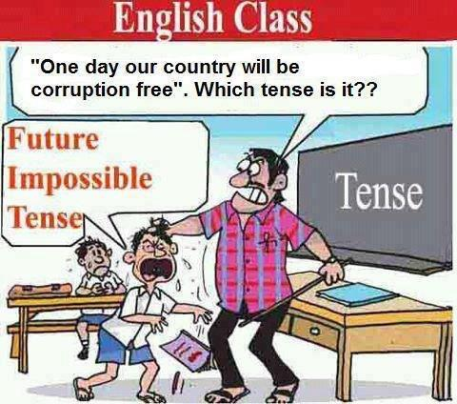
Bangladesh
Planning
Organizing
Leading
Controlling

Slide 24

ধন্যবাদ

